Slide 1




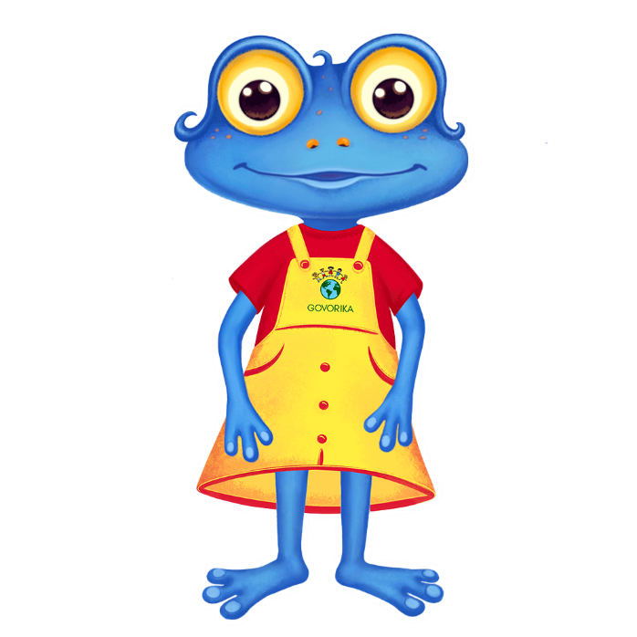






СА
СО
СУ
СЭ
СЕ
СИ
СЫ
СА
СЁ

